Slide 1
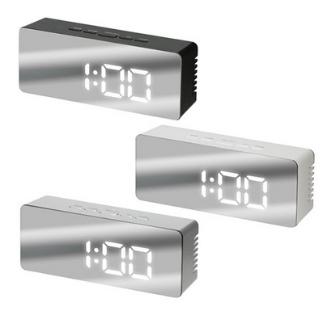
【提案書】
ミラークロック(ワイド)
特徴
黒、白、シルバーの3色から選べるワイド側のミラークロックです。スタイリッシュな見た目ながら、時計、アラーム、スヌーズ、温度のLED表示が可能であり、ちょっとしたメイク直しにも。
納期
納期スペース
仕様
素 材：ABS、PC他
サイズ：W140×H55×D35mm
機 能：時計表示、アラーム、スヌーズ、温度、ミラー、明るさ2段設定、省エネ機能
付属品：USB電源ケーブル（本体を充電するものではありません）
包 装：白箱入り
備 考：電池は含まれておりません。（単4形乾電池3本対応）
電池の同梱（別売り）も可能です。
黒・白・シルバー
お見積
お見積りスペース

